Slide 1
« Роль Красной Армии в освобождении сран Европы от фашизма 1944-1945 г.г.»
Методическая разработка урока истории
Автор: Тихомирова Юлия Сергеевна, преподаватель ОГБОУ «Костромской автотранспортный колледж» СП г. Нея

Slide 2
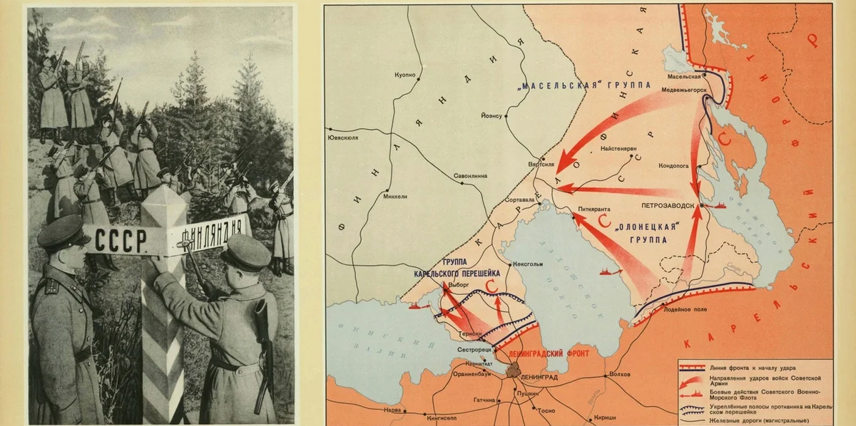
Военные действия против Финляндии
Выборгско‑Петрозаводская наступательная операция –
10 июня – 9 августа 1944 года

Slide 3
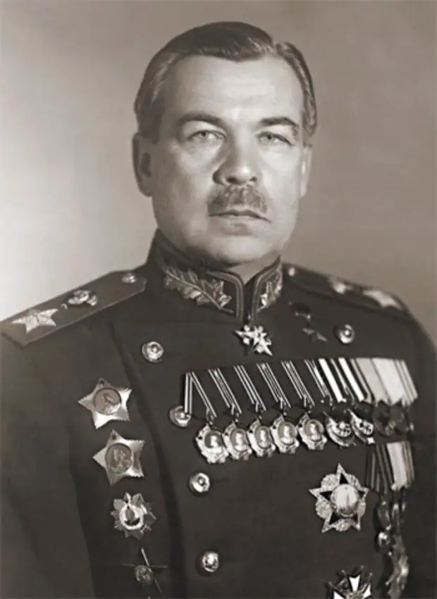
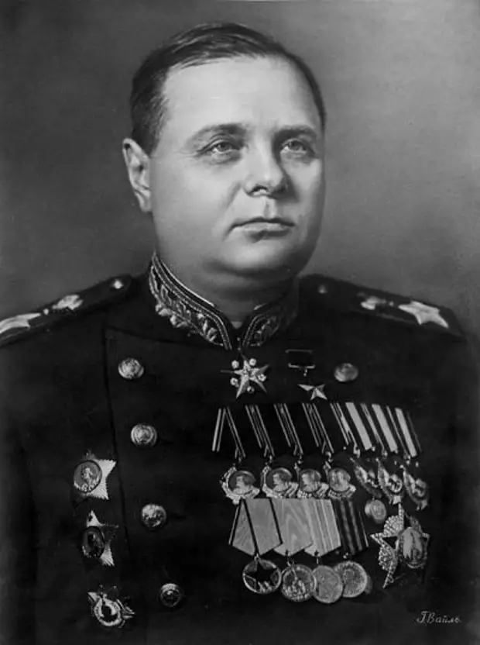
В операции участвовали силы Ленинградского фронта 1. (генерал армии, Л. А. Говоров), Карельского фронта 2.(генерал армии К. А. Мерецков), Балтийского флота (адмирал В. Ф. Трибуц), Ладожской и Онежской военных флотилий.
1
2

Slide 4
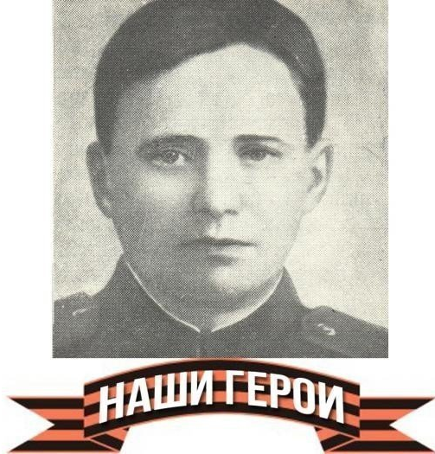
Отступая, германские подразделения применяли на территории Северной Финляндии тактику «выжженной земли».
Подвиг командира танковой роты Алексея Гавриловича Харлова
Итоги:
удалось сокрушить финскую оборону и освободить Выборг. Петрозаводск, Медвежьегорск и другие населённые пункты.
19 сентября 1944 года при участии Великобритании, было подписано Московское перемирие Финским войскам предписывалось отойти за границу 1940 года и приступить к разоружению германских частей на своей территории

Slide 5
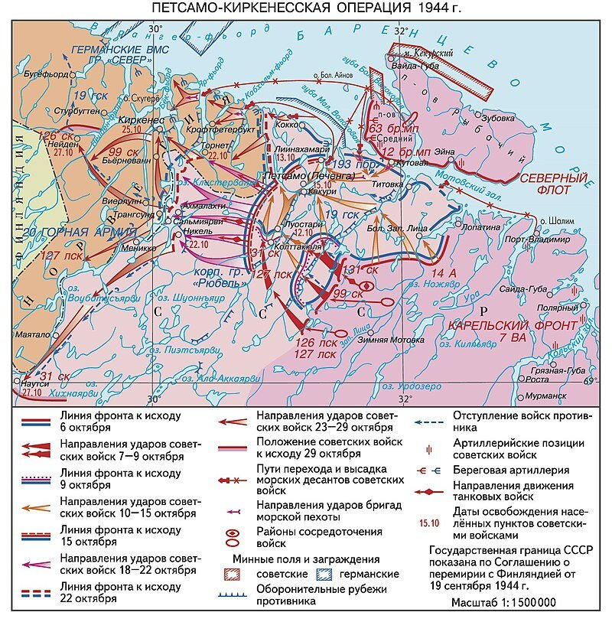
Военные действия в Норвегии
Петсамо-Киркенесская операция с 7 октября по 8 ноября 1944 г.

Slide 6
участвовали войска 14-й армии под командованием генерал-лейтенанта Владимира Щербакова

Slide 7
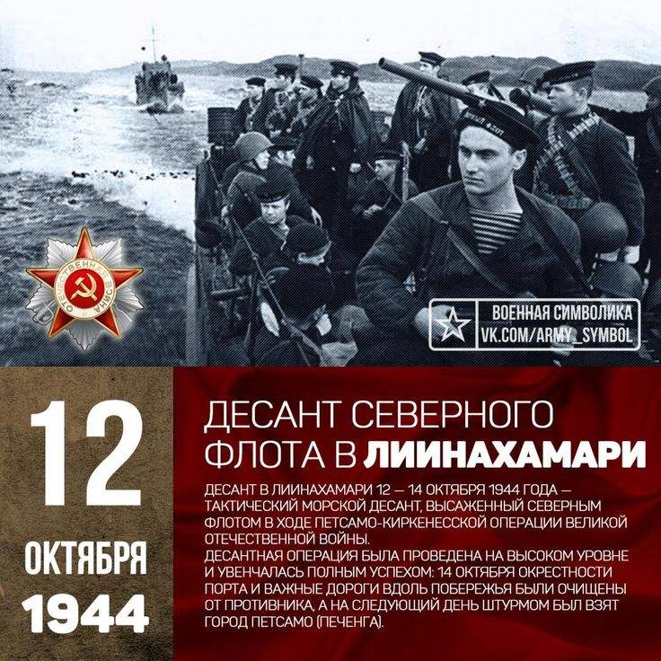
Десантники и разведчики проявили высочайший героизм, командиры катеров и отрядов высокое мастерство, местные жители приграничных районов: рыбаки, портовые рабочие, шахтеры нередко помогали советским воинам громить фашистов
итоги:
В результате были освобождены от германских оккупантов советское Заполярье и северные районы Норвегии (Восточный Финнмарк)

Slide 8
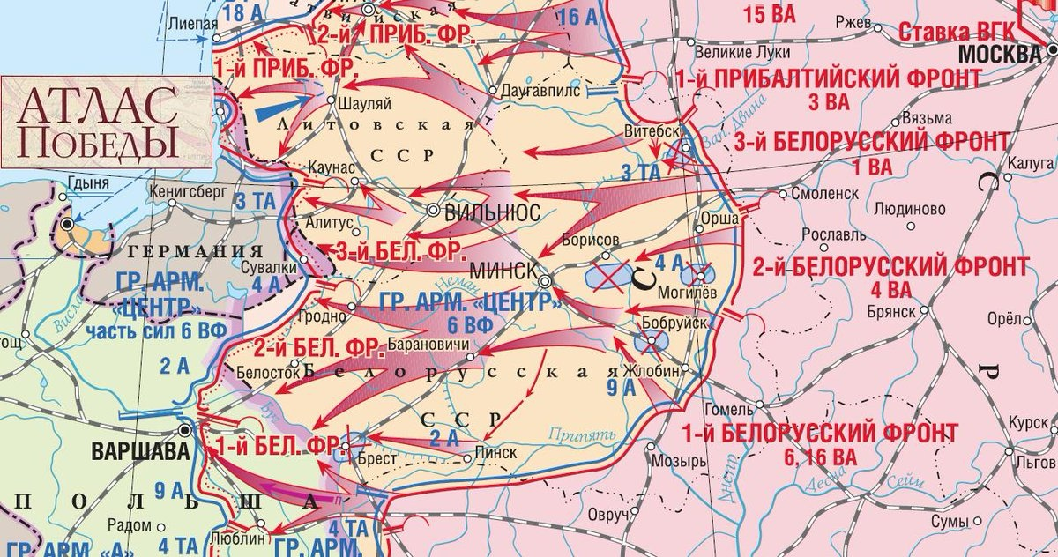
Военные действия в Польше
Белорусская операция («Багратион»), 23 июня по 29 августа 1944 г.

Slide 9
Операцию «Багратион» начал командующий 1-м Белорусским фронтом Константин Рокоссовский
Итог:
была освобождена восточная часть Польши, к востоку от Вислы.

Slide 10
Варшавское восстание
31 июля 1944 г. генерал Армии Крайовой Тадеуш Коморовский отдал приказ о начале восстания 1 августа 1944года. Восстание потерпело поражение. 2 октября 1944 г. Тадеуш Коморовский официально подписал капитуляцию и сдался в плен.
По оценкам историков, за время восстания около 10 тыс. бойцов АК погибли, порядка 17 тыс. сдались в плен

Slide 11
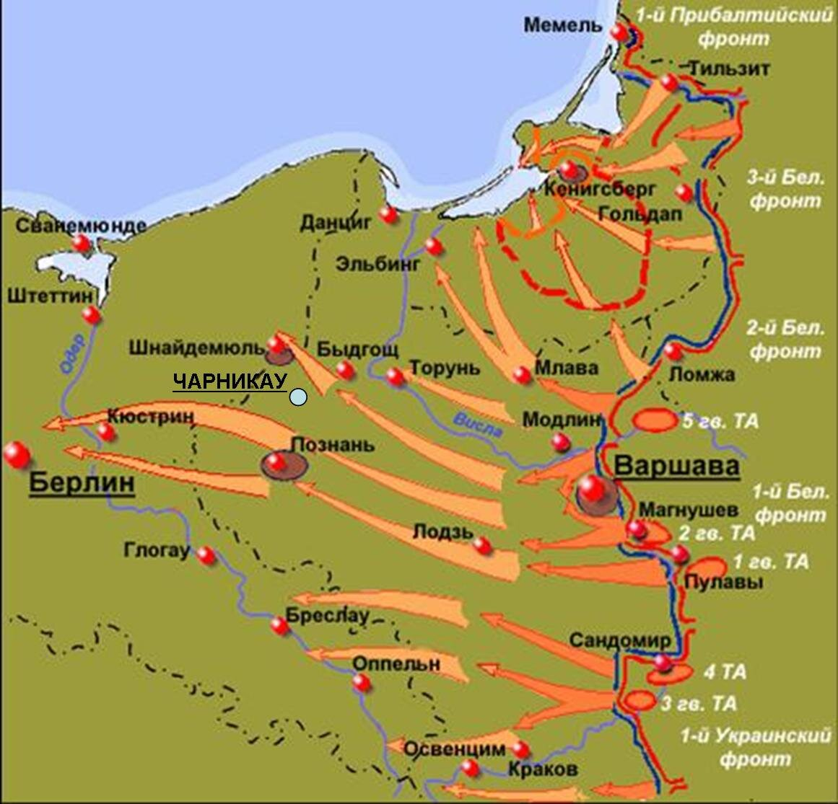
Висло-Одерская наступательная операция
23 января 1945 г. закончилась 3 февраля 1945 г.

Slide 12
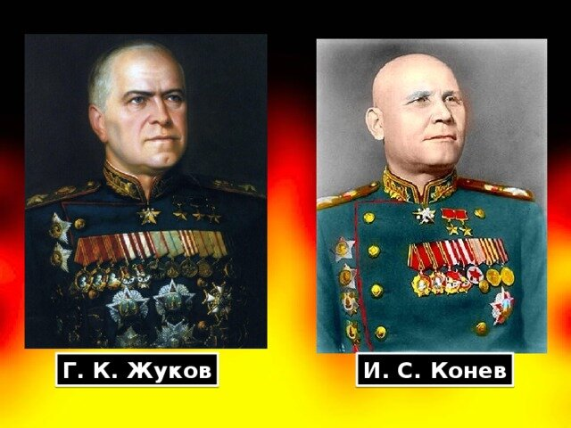
В этой операции приняли участие войска 1-го Белорусского фронта под командованием маршала Советского Союза Георгия Жукова и 1-го Украинского фронта маршала Советского Союза Ивана Конева

Slide 13
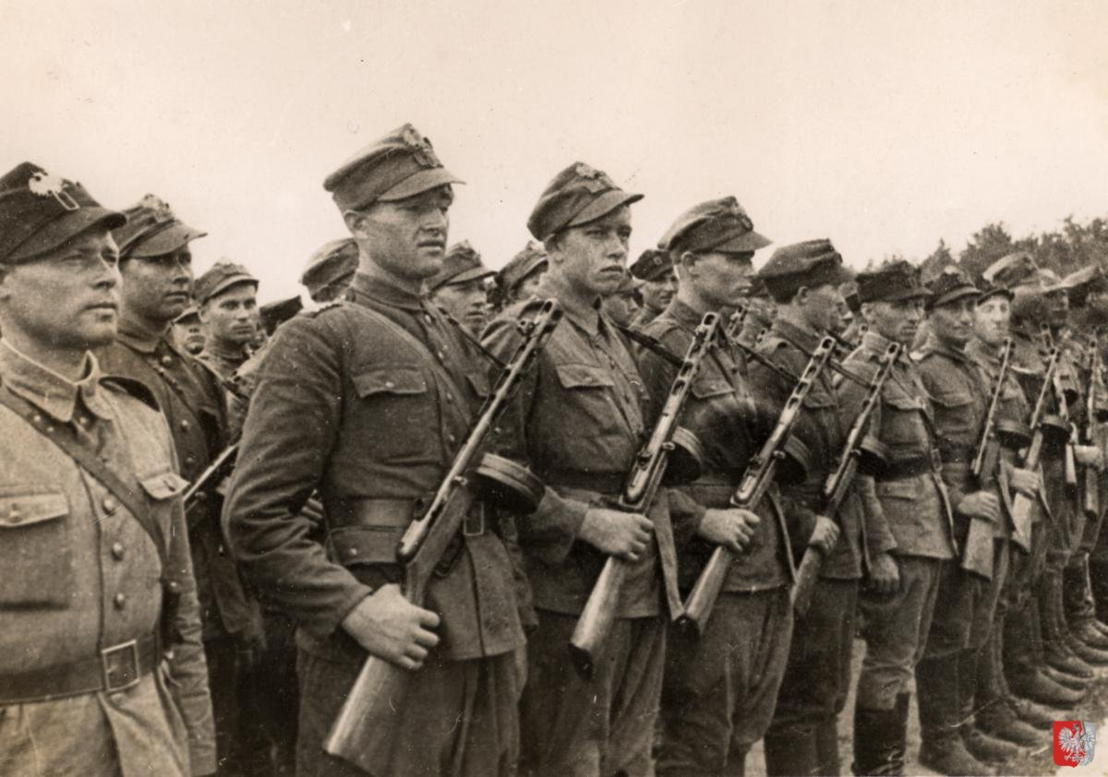
в боях вместе с Красной Армией, активно участвовало Народное войско польское, инициатор создания был Тадеуш Костюшко, Зигмунд Берлинг стал командующим.
Итоги:
17 января 1945 г. советскими войсками была освобождена Варшава, в боях за которую приняли активное участие находившиеся в составе 1-го Белорусского фронта части 1-й армии Войска Польского (командующий — бригадный генерал Станислав Поплавский).

Slide 14
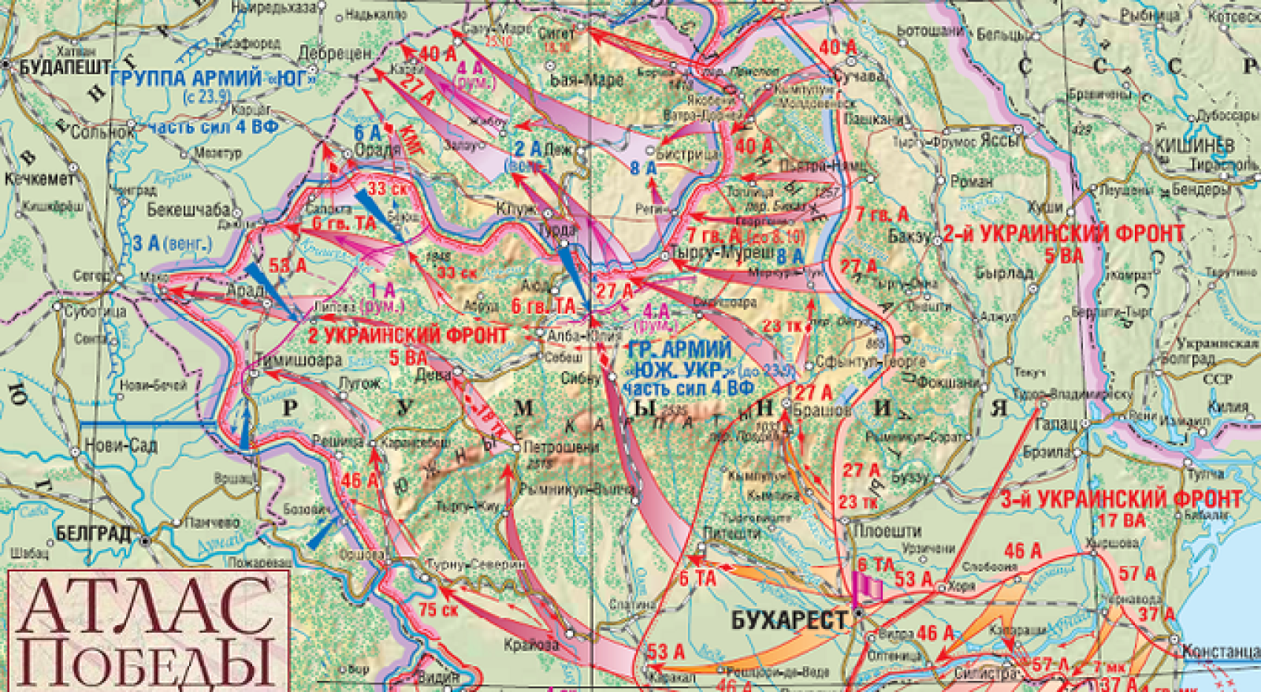
Военные действия в Румынии
Бухарестско-Арадская (Румынская) операция 30 августа–3 октября 1944

Slide 15
2- Украинский фронт под командованием Родиона Малиновского
3- Украинский фронт под руководством генерала армии Федора Толбухина

Slide 16
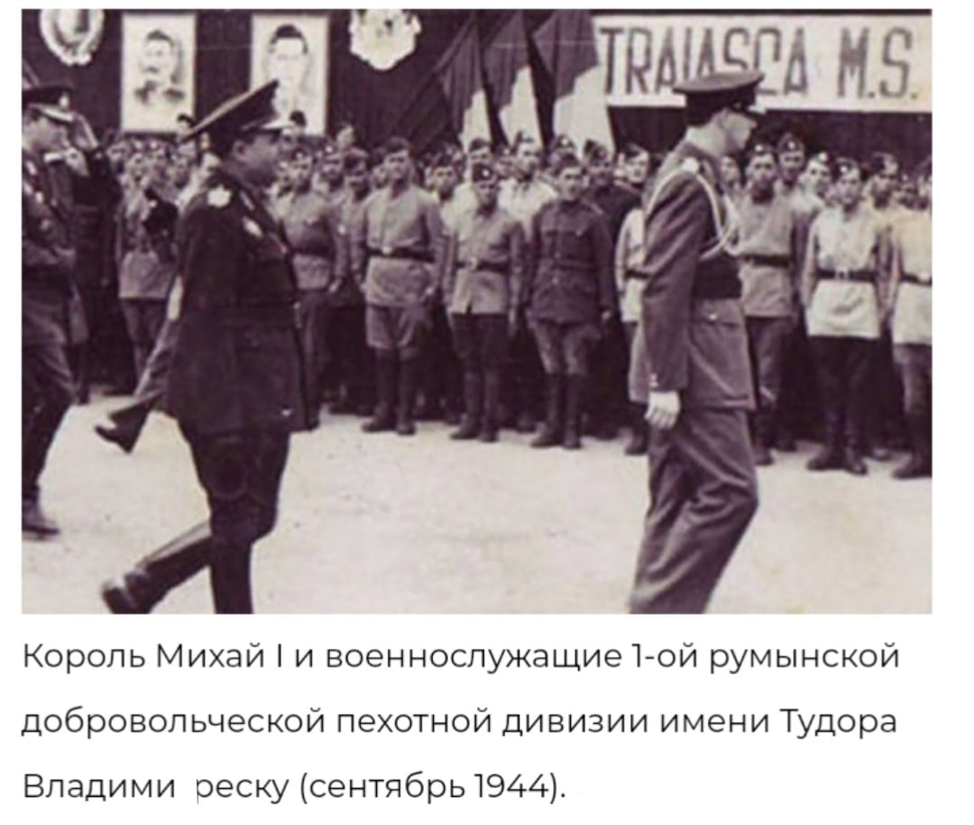
23 августа 1944 г. в результате государственного переворота, Румыния перешла на сторону антигитлеровской коалиции.
В первых колоннах двигались части 1-й румынской добровольческой дивизии имени Тудора Владимиреску, которая в 1943 году была сформирована из румынских военнопленных в СССР и включена в состав войск фронта.
Итоги:
К 28 августа Бухарест был полностью очищен от германских войск. Советские войска вошли в румынскую столицу 31 августа 1944 года без боя, на танки местные жители бросали цветы.

Slide 17
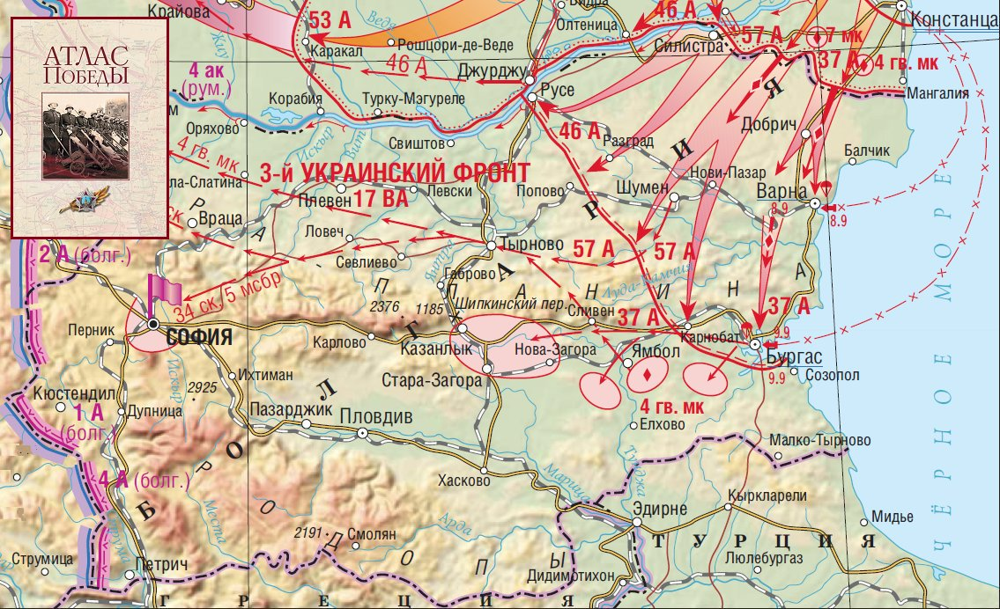
Военные действия в Болгарии
Советский Союз 5 сентября 1944 г. объявил Болгарии войну.
3- Украинский фронт под командованием генерала Ф.И. Толбухина начал освобождение Болгарии от фашистов. Болгарская операция .

Slide 18
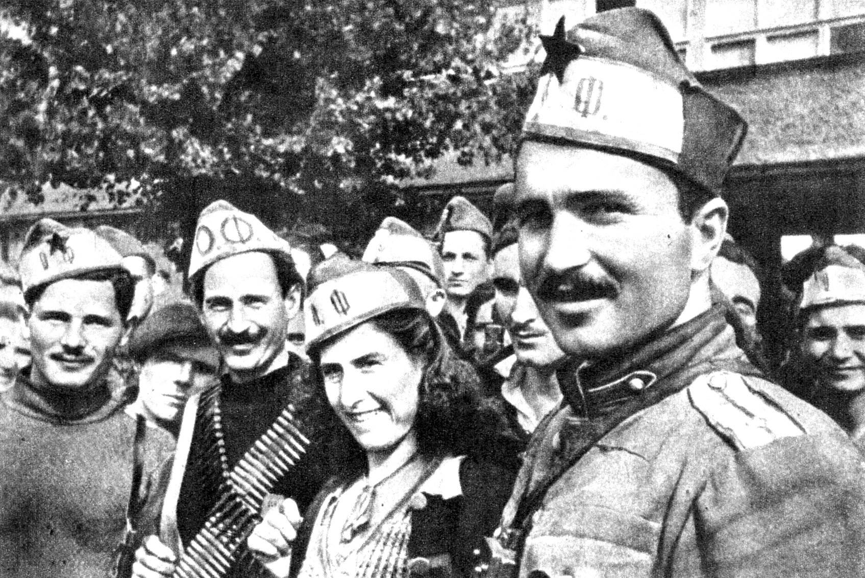
При поддержке Коммунистической партии в 1942 г. создан Отечественный фронт во главе с Георгием Димитровым.
Болгарские партизаны представляли внушительную силу. Действуя совместно с греками и югославами, фактически открыли на Балканах второй фронт.
9 сентября 1944 г. прогерманский режим был свергнут. Новым правительством была объявлена война Германии.

Slide 19
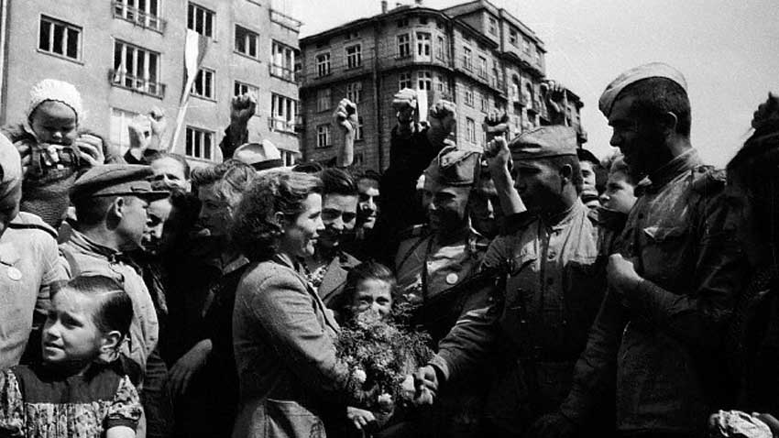
16 сентября советские войска вошла в Софию, 28 октября 1944 г. СССР и новое болгарское руководство подписали перемирие.
Было образовано правительство Отечественного фронта во главе с К. Георгиевым. Новое правительство объявило войну Германии. Советские войска жители Болгарии встречали цветами и сладостями. Жители болгарских городов и деревень выстраивались вдоль дорог, чтобы встречать армию-освободительницу.

Slide 20
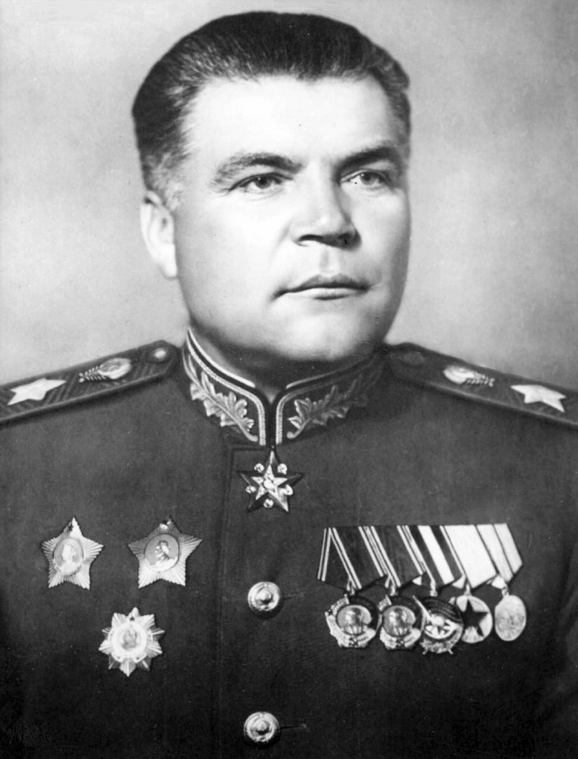
Военные действия в Венгрии
Будапештская операция 29 октября по 13 февраля 1945 г
2- Украинский фронт под руководством маршала Советского Союза Родиона Малиновского

Slide 21
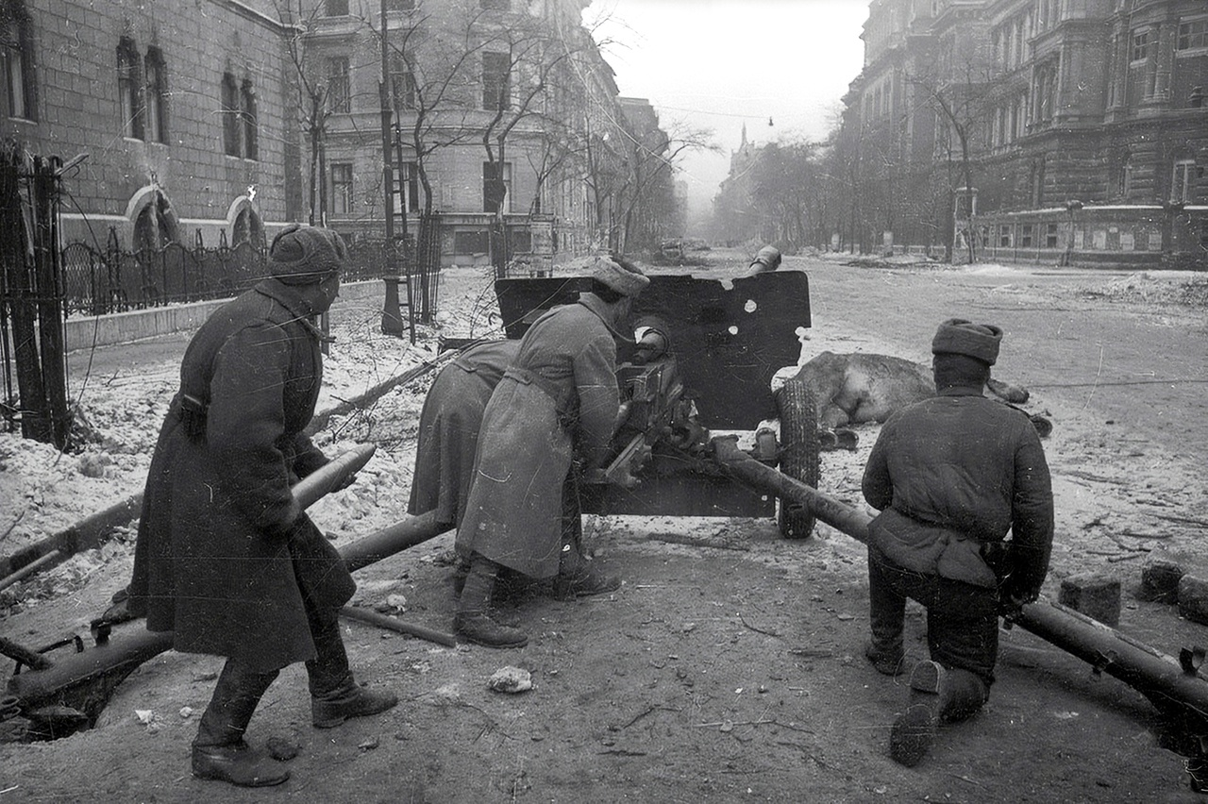
Части 2-го Украинского фронта нанесли фронтальный удар с целью овладения Будапештом и уже 2 ноября находились в 15 километрах от города. Но сил для его взятия оказалось недостаточно, и задача не была выполнена.
29 декабря окруженному гарнизону ультиматум о капитуляции, но был отвергнут, а советские парламентеры убиты. После этого начались ожесточенные бои по ликвидации 188-тысячного гарнизона

Slide 22
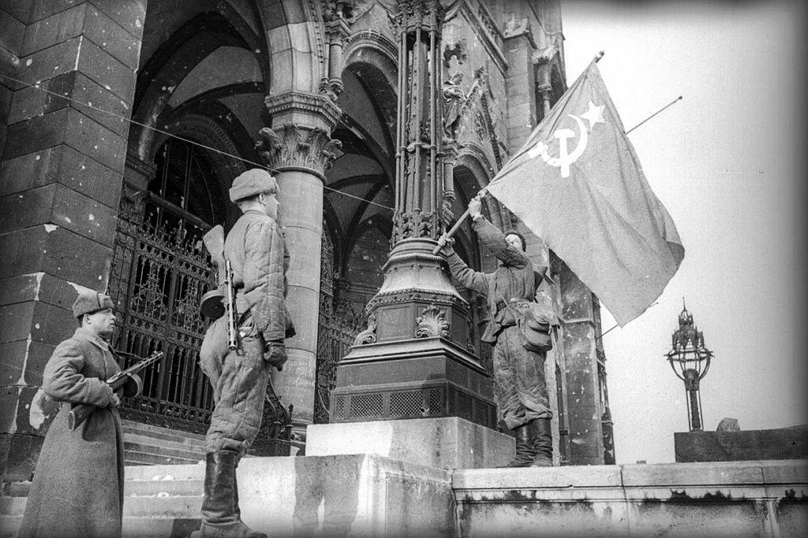
13 февраля 1945 года Будапешт был взят. . Войска 2-го Украинского фронта, неотступно преследуя врага, 4 апреля 1945 года полностью завершили освобождение Венгрии.

Slide 23
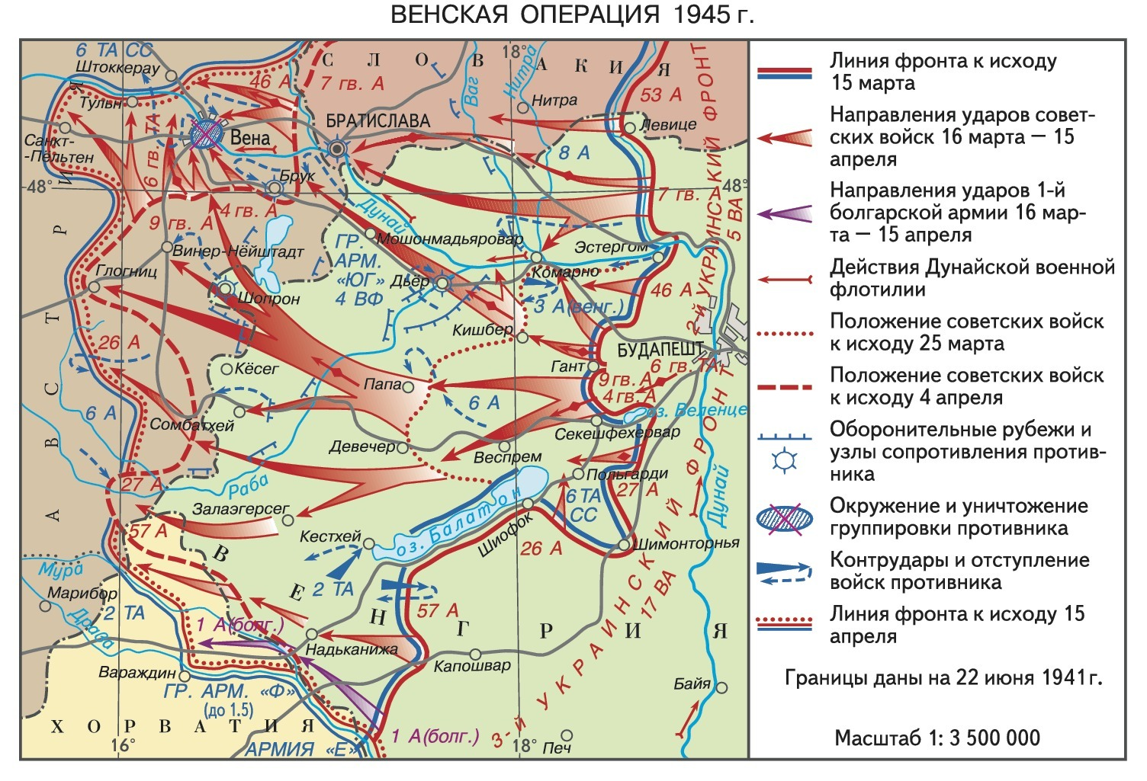
Военные действия в Австрии
Венская операция с 16 марта по 15 апреля 1945 г.

Slide 24
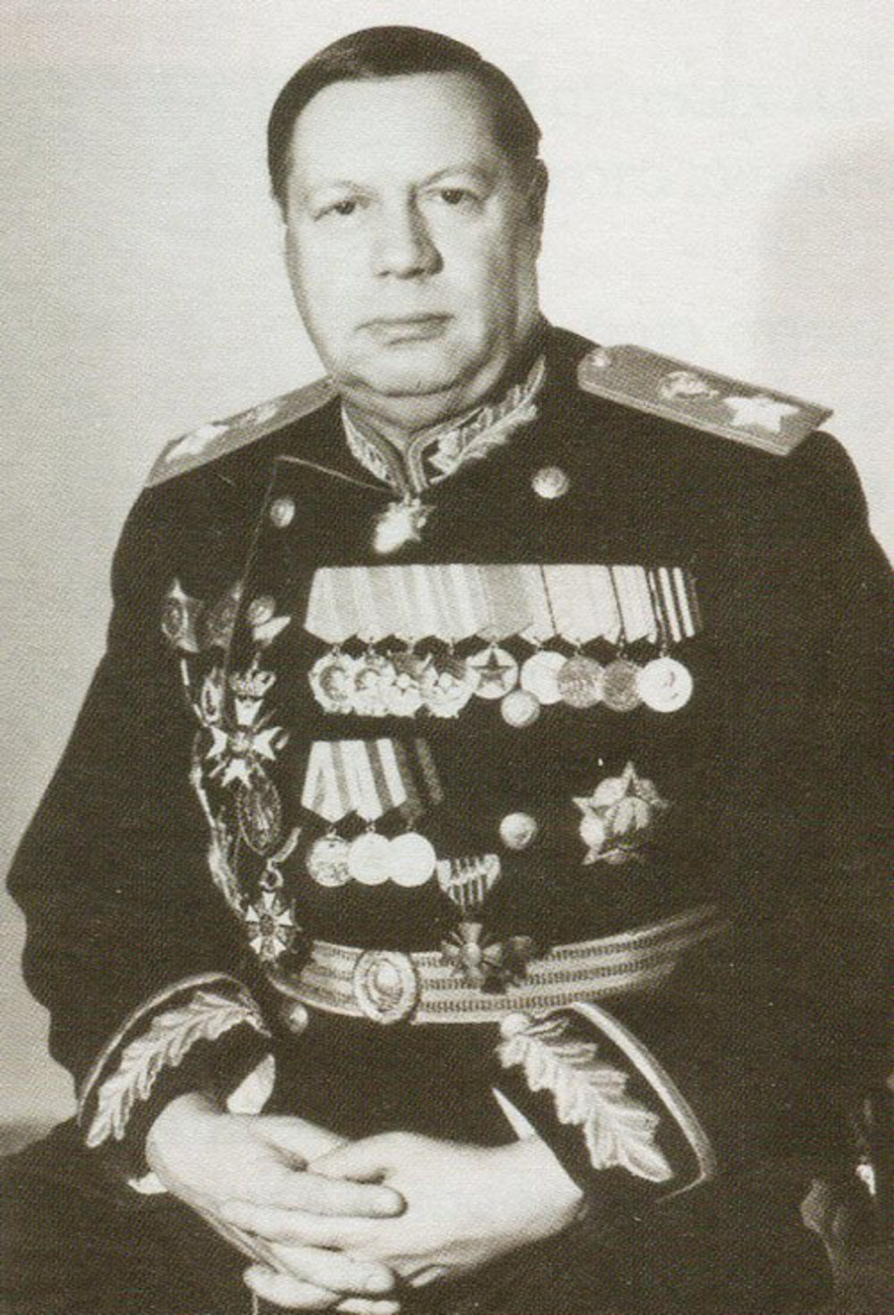
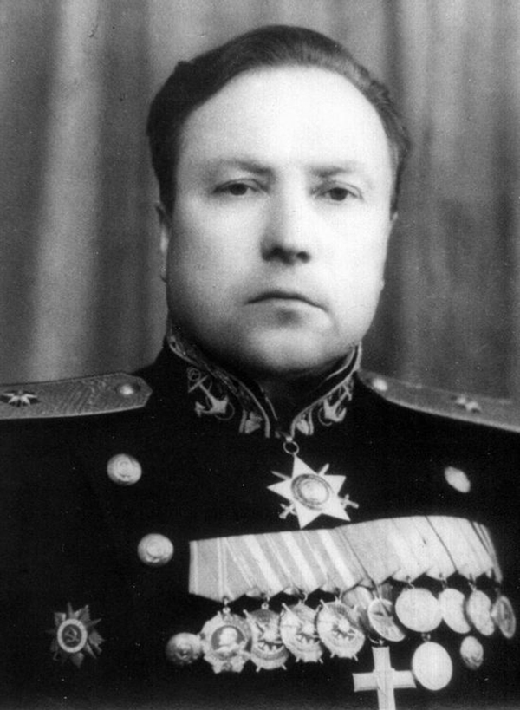
3- Украинский фронт под командованием маршала Федора Толбухина 1
Дунайская военная флотилия командующий Абрамов Николай Осипович 2
1
2

Slide 25
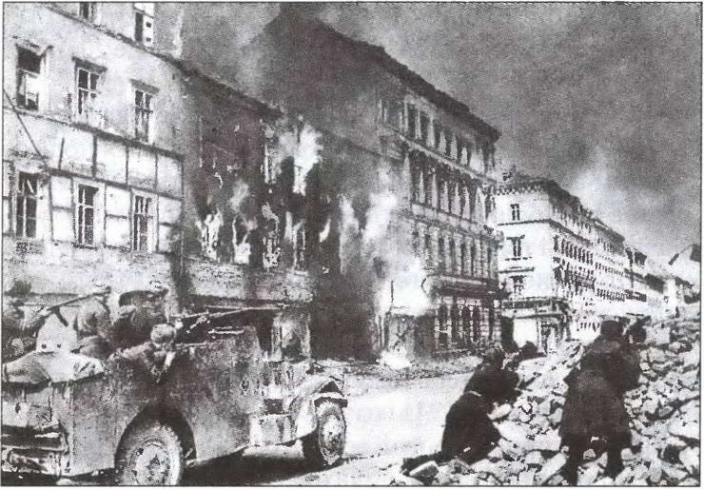
Наступлению советских войск мешал специфический австрийский ландшафт, позволивший немцам основательно подготовиться к обороне. На основных направлениях гитлеровцы выкопали противотанковые рвы, установили противопехотные минные заграждения
30 марта 1945-го части 3-го Украинского фронта вступили на территорию Австрии, а 5 апреля начались ожесточенные бои в пригородах Вены

Slide 26
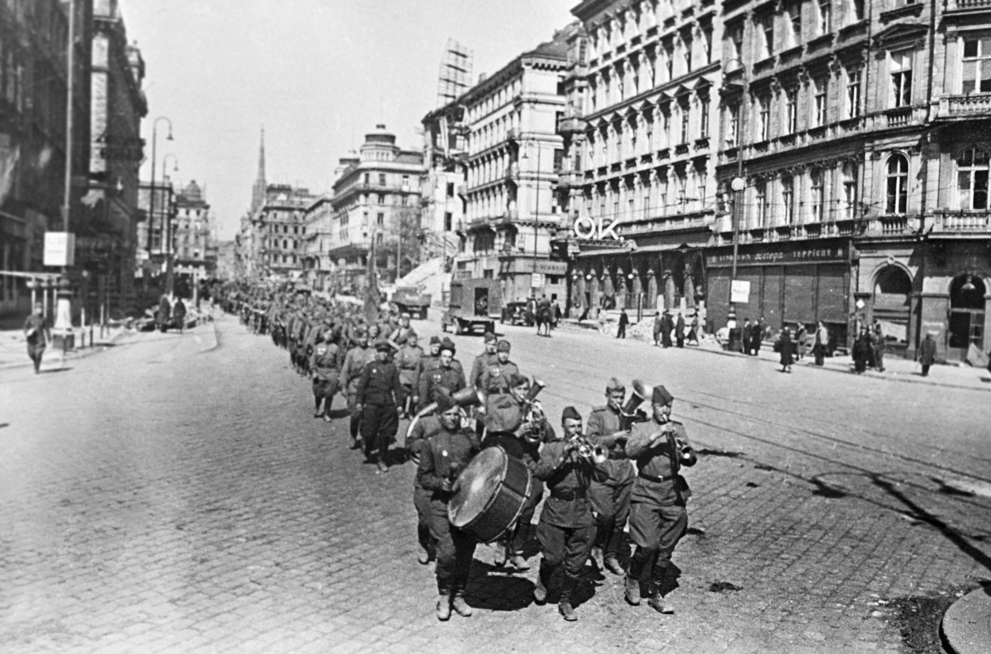
Итоги:
Полностью столицей Австрии Красная армия овладела днем 13 апреля 1945 г. Обошлось без серьезных разрушений.
Вермахт понес тяжелейшие потери: в плен попали более 130 тысяч военнослужащих, десятки тысяч немецких и венгерских солдат погибли. Но и Красная армии потеряла около сорока тысяч солдат и офицеров, почти две тысячи танков, орудий и самолетов.

Slide 27
Военные действия в Югославии
Белградская операция 28 сентября по 20 октября 1944 г.

Slide 28
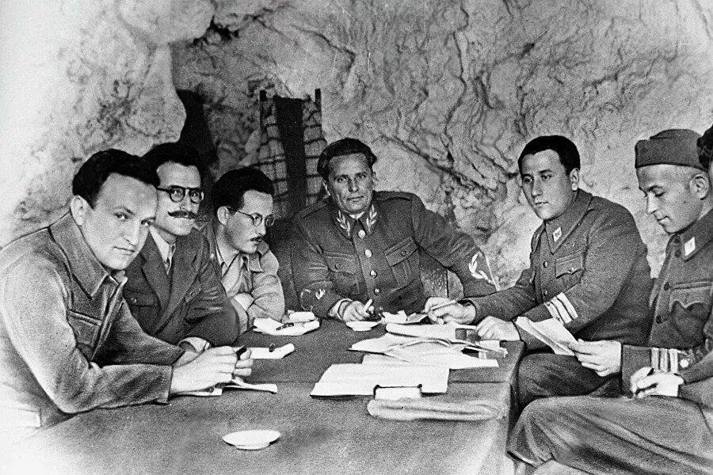
3 и 2- Украинские фронты ( командующие Федор Толбухин и Родион Малиновский)
Народно-освободительной армией во главе с Иосипом Брозом Тито и партизанами Югославии и союзными болгарскими войсками

Slide 29
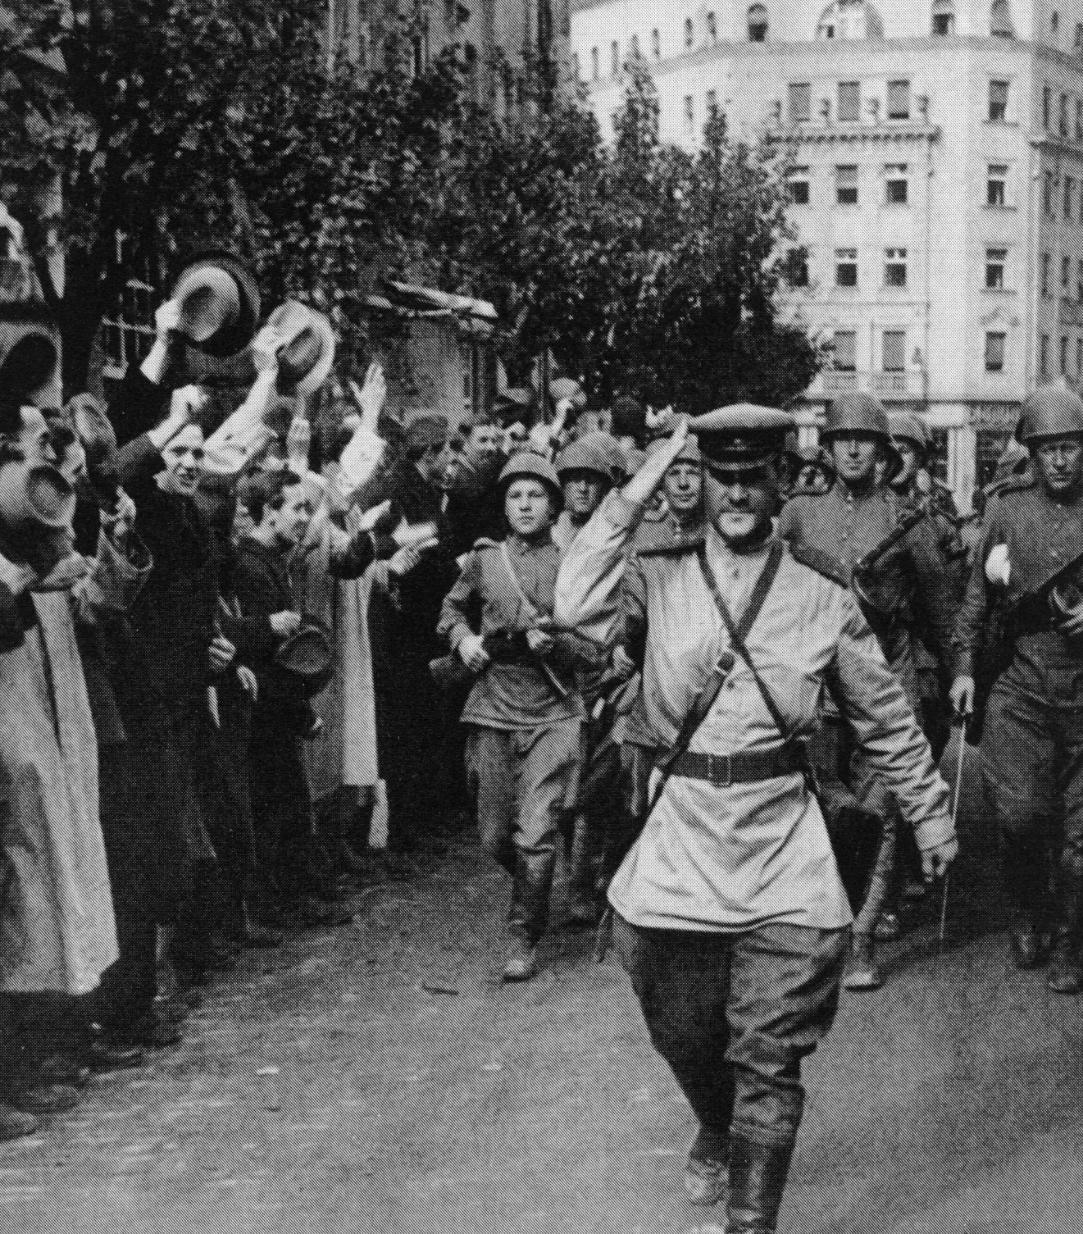
28 сентября 1944 года советские и болгарские войска перешли в масштабное наступление на оккупантов. Их активно поддерживала НОАЮ, действовавшая в тылу врага.
Итоги:
К 20 октября 1944 г.были полностью освобождены Белград и бо́льшая часть Сербии.
В результате советские, югославские и болгарские войска разгромили армейскую группу «Сербия», нанесли серьезный урон другим соединениям группы армий F,

Slide 30
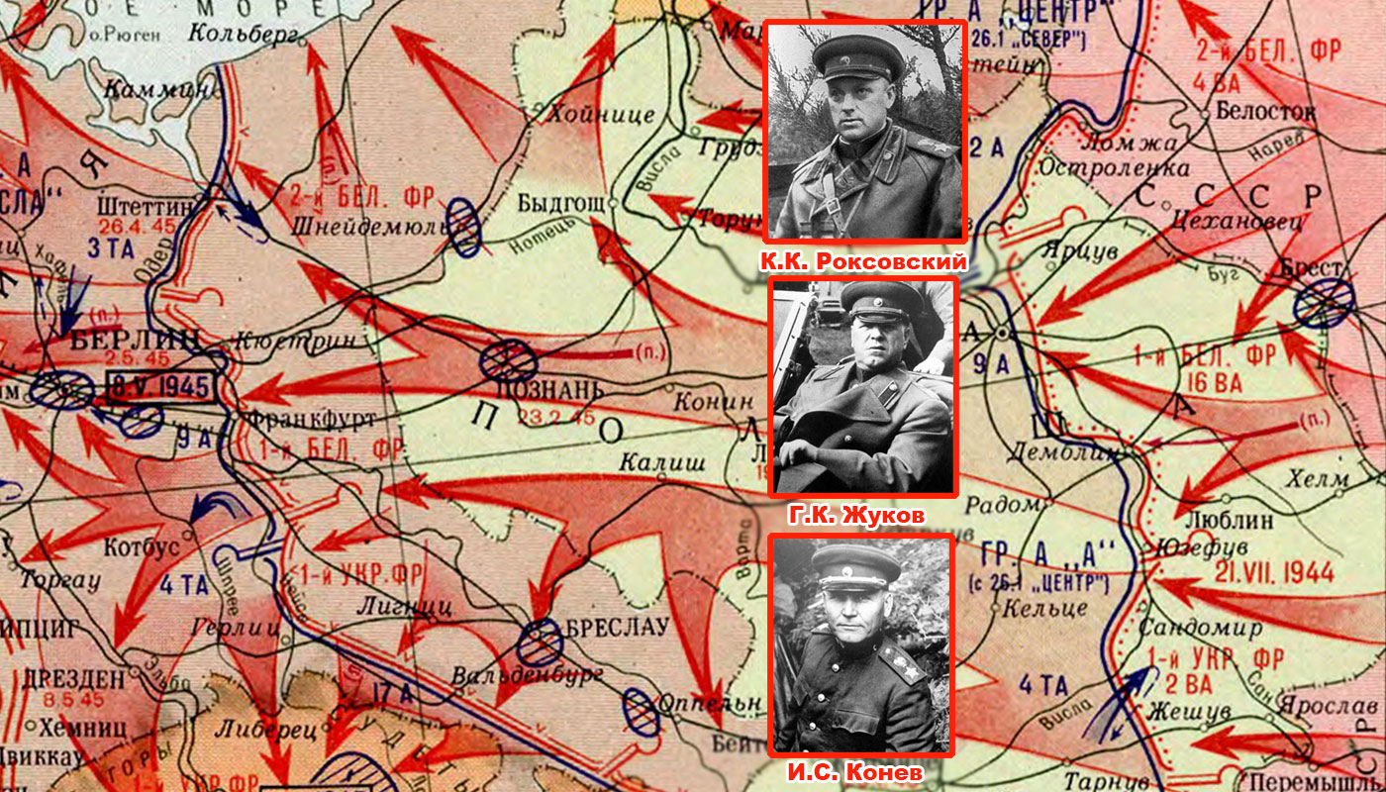
Военные действия в Германии
Берлинская наступательная операция - 16 апреля–2 мая 1945 г.

Slide 31
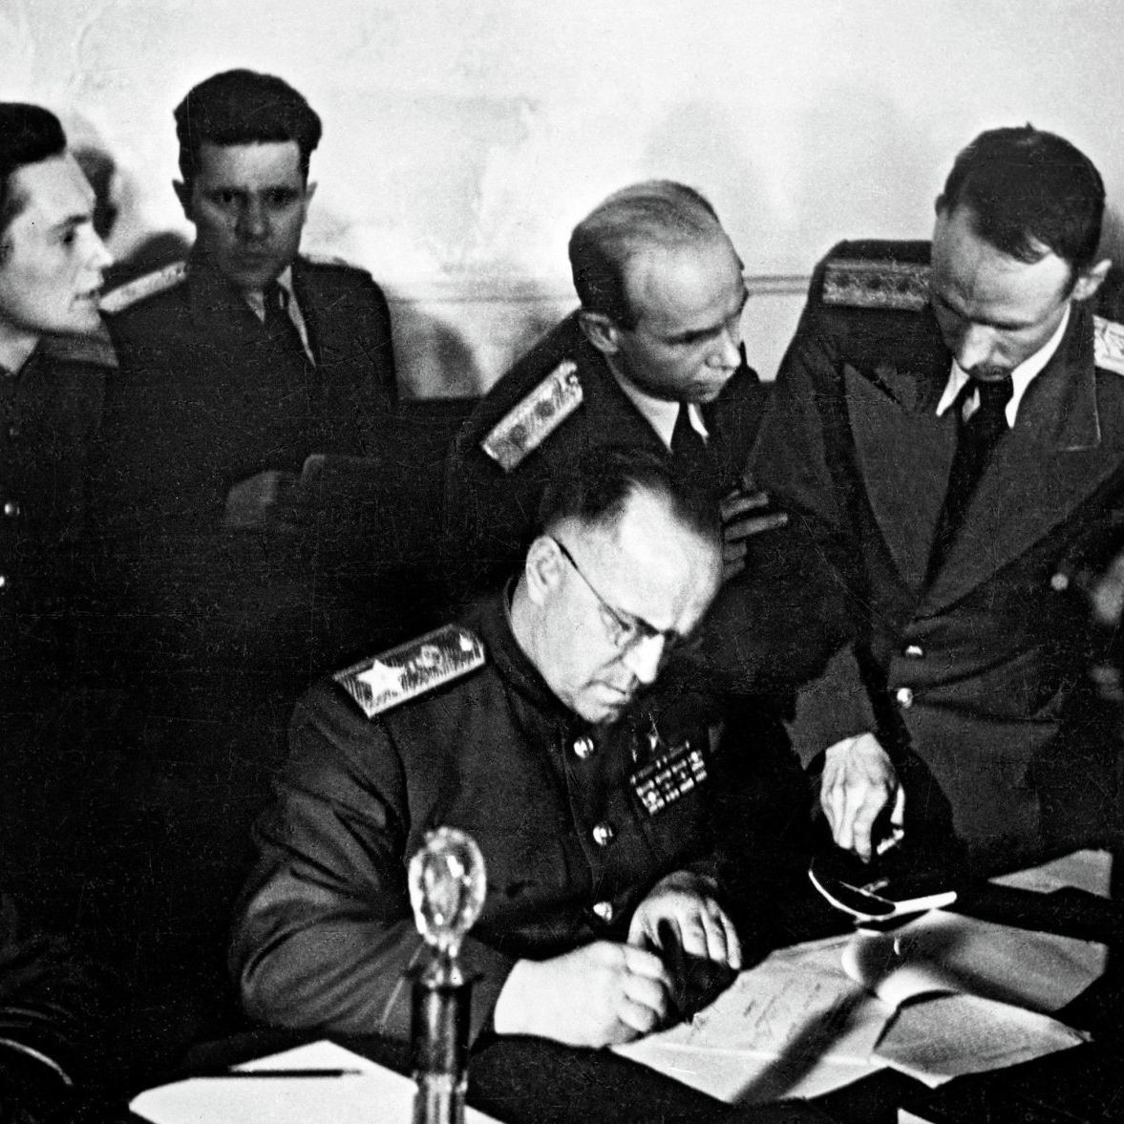
1 Белорусский фронт – командующий Г.К. Жуков,
2 Белорусский фронт – командующий К.К. Рокоссовский,
1 Украинский фронт – командующий И.С. Конев
2 мая 1945 г.Берлин капитулировал. Адольф Гитлер покончил жизнь самоубийством.
итоги:
Восточная территория Германии и столица Берлин были освобождены от фашизма . В ночь на 9 мая в берлинском районе Карлсхорст был подписан Акт о капитуляции вооруженных сил фашистской Германии.советскими войсками и их восточными союзниками.

Slide 32
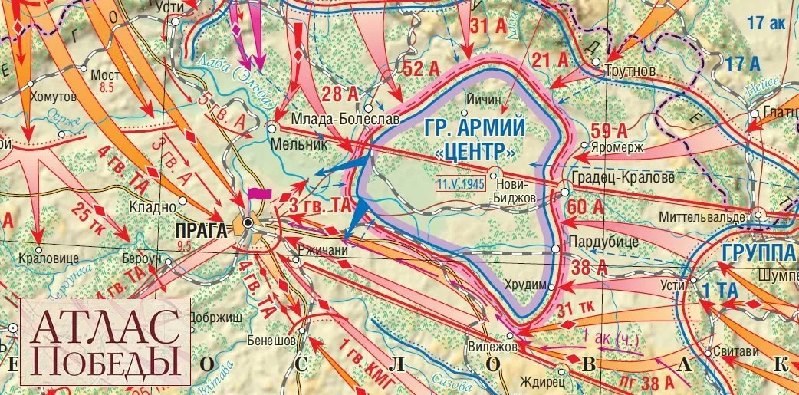
Военные действия в Чехословакии
Пражская операция - 6 по 11 мая 1945 г.

Slide 33
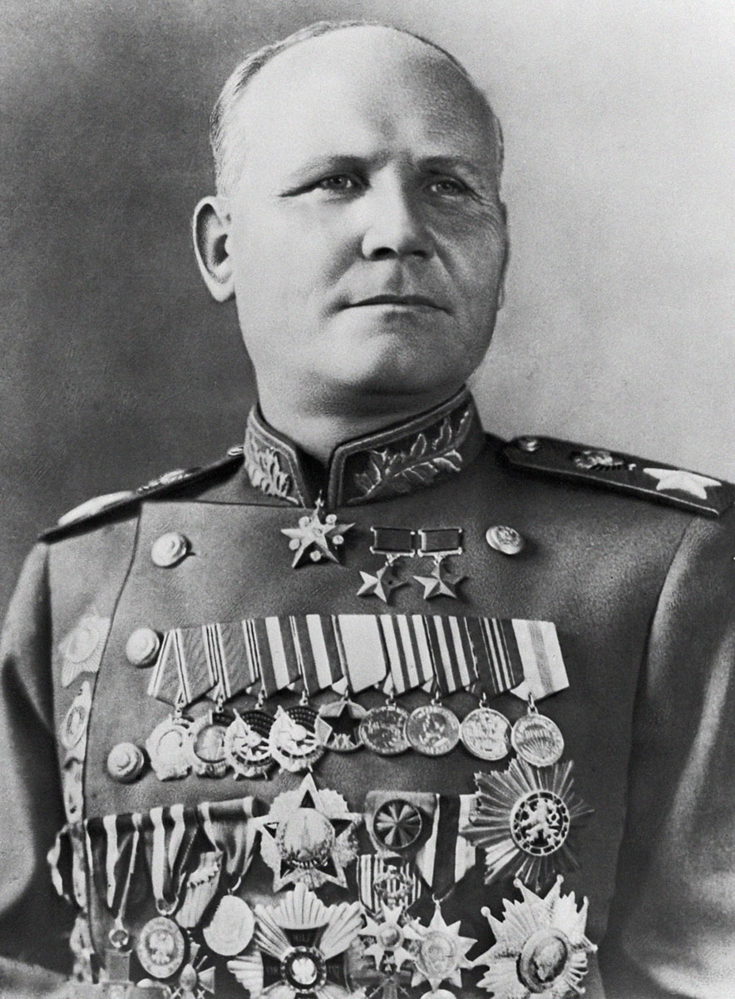
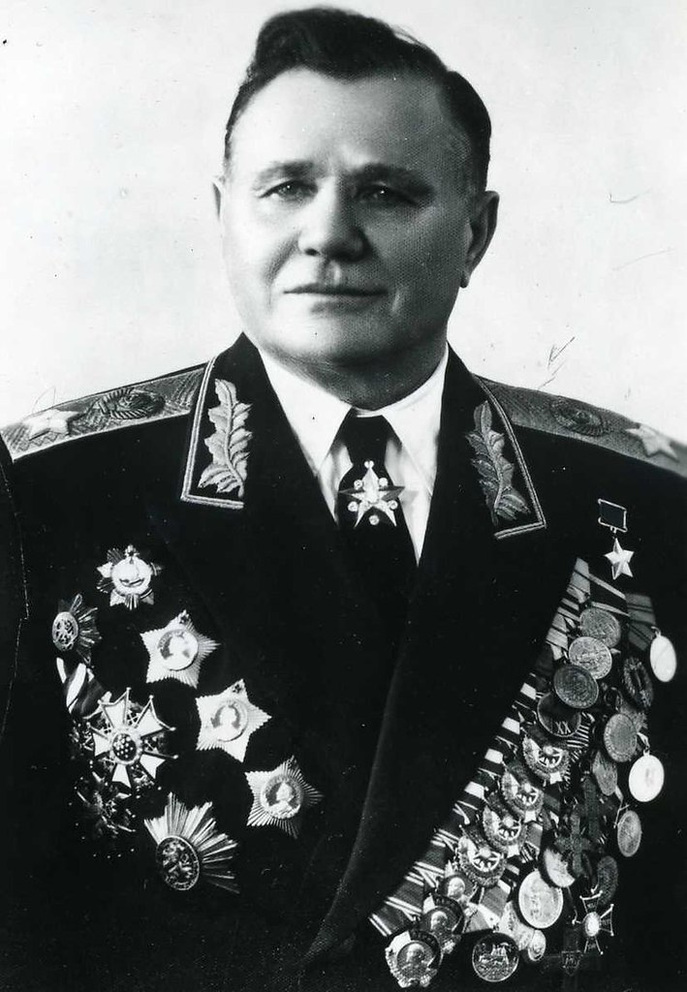
1‑Украинский (командующий – маршал Иван Конев),
2‑ Украинский (командующий – маршал Родион Малиновский)
и 4‑го Украинский (командующий – генерал армии Андрей Еременко).

Slide 34
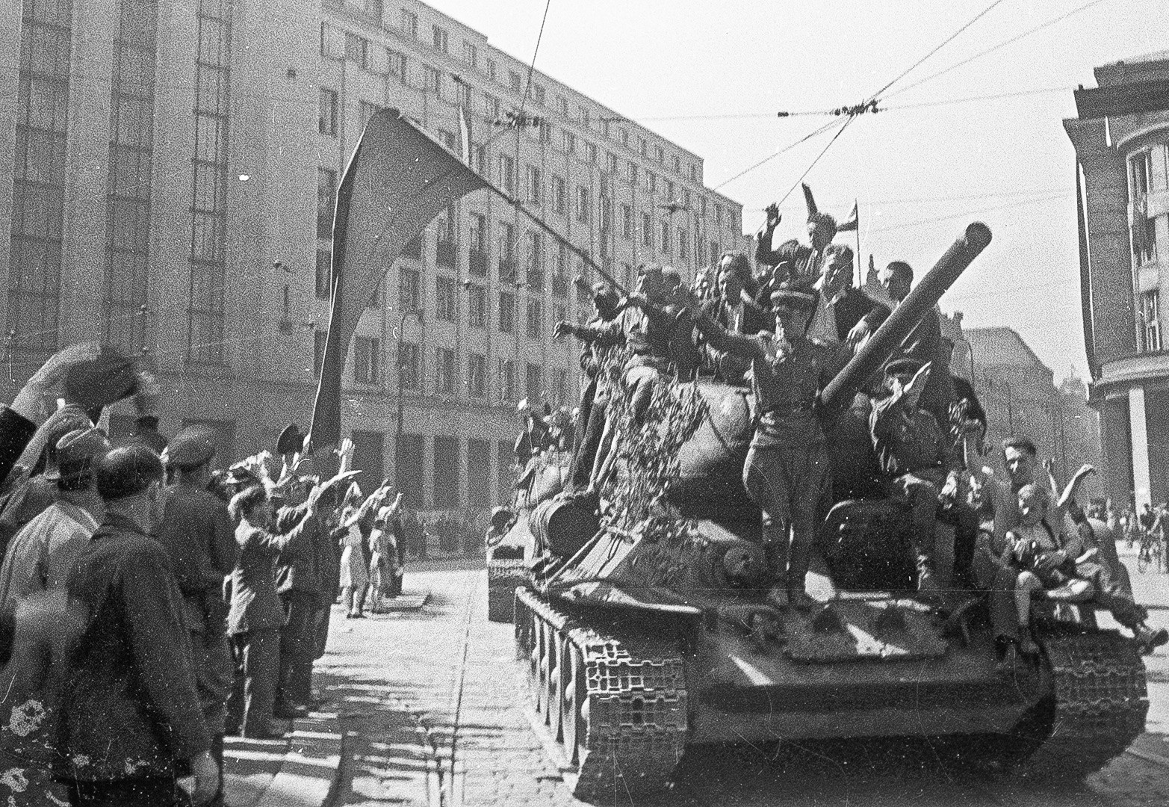
Адольф Гитлер приказал оборонять город до последнего. Народное восстание в Чехии началось 1 мая, а 5 мая оно охватило и Прагу. В ночь на 6 мая ополченцы обратились по радио к советскому командованию с просьбой о помощи. В 20 часов 8 мая советское командование обратилось к немецким войскам с предложением прекратить сопротивление и сложить оружие.
итоги:
К 10 часам 9 мая советские войска при активной поддержке населения полностью очистили столицу Чехословакии от оккупантов. 10–11 мая основные силы войск противника начали сдаваться в плен.

